Slide 1





XII Международная научно-практическая конференция:
«Инновационные технологии: пути повышения межремонтных сроков службы автомобильных дорог»
Председатель Комитета по транспортному строительству Ассоциации «Национальное объединение строителей»,
Генеральный директор СРО «СОЮЗДОРСТРОЙ»
Хвоинский Леонид Адамович
2026 год

Slide 2

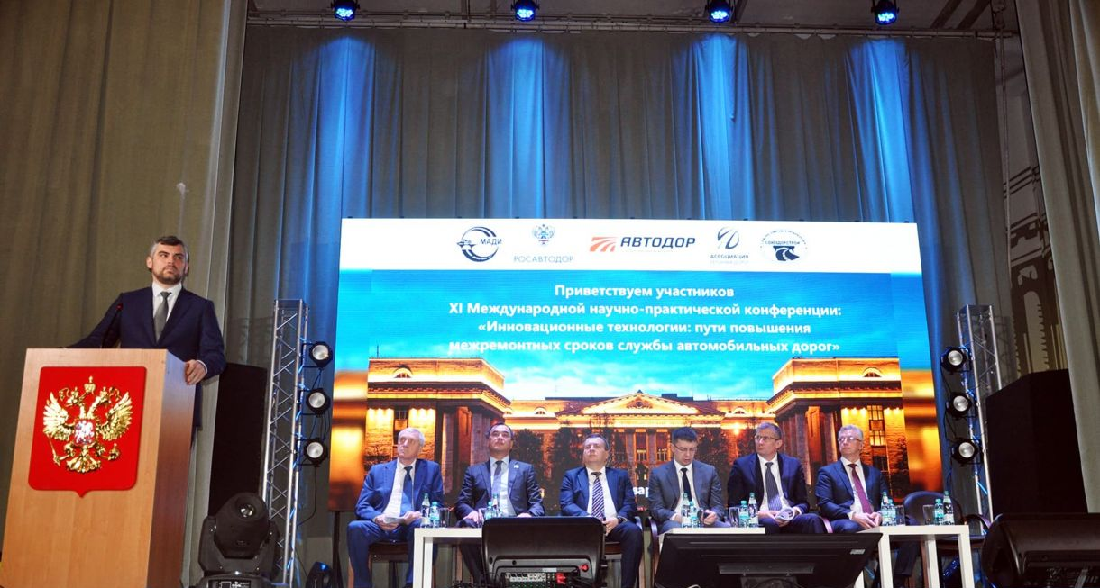
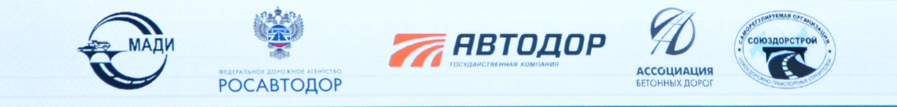
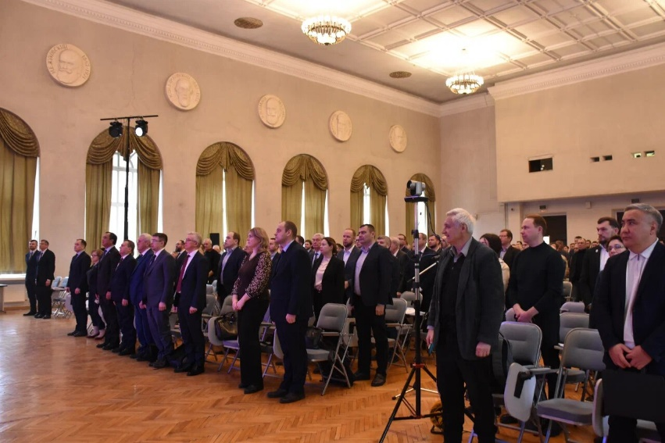
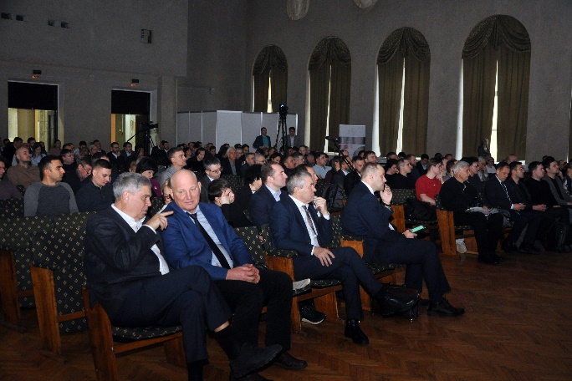
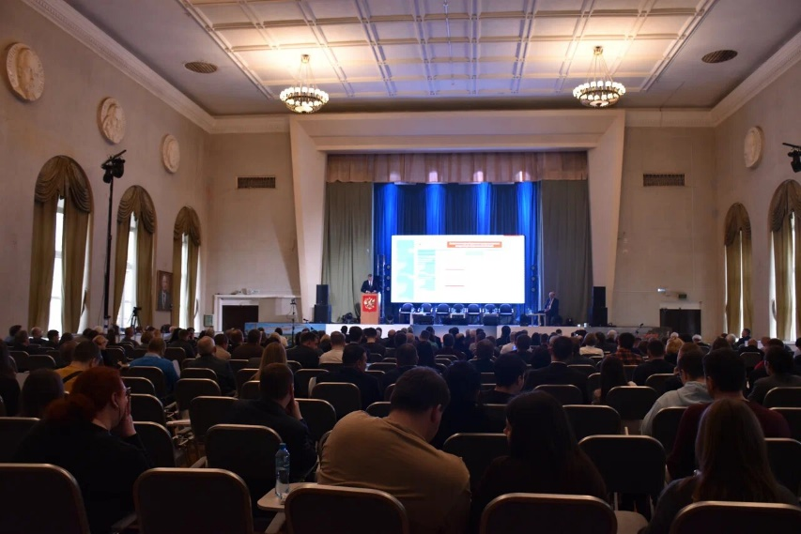
ХII Международная конференция
Растет количество транспорта, увеличивается интенсивность движения, ужесточаются требования к обеспечению безопасности на дорогах.
С учетом неоднородности климатических и геологических факторов в нашей стране, невозможно выработать единое техническое решение для повышения сроков службы дорог.
Задачи конференции: рассмотрение предложений по увеличению межремонтных сроков автомобильных дорог и обмен опытом

Slide 3
Национальный проект «Инфраструктура для жизни»
Федеральные проекты:
1
2
3
4
5
6
7
8
9
10
11
12
«Развитие инфраструктуры в населенных пунктах»
«жилье»
«модернизация коммунальной инфраструктуры»
«формирование комфортной городской среды»
«безопасность дорожного движения»
«развитие федеральной сети»
«региональная местная дорожная сеть»
«общесистемные меры развития дорожного хозяйства»
«развитие общественного транспорта»
«новый ритм строительства»
«Ипотека»
«развитие железнодорожной инфраструктуры центрального транспортного узла»
В конце прошлого года, на форуме «Транспорт России» были подведены итоги работы дорожно‑транспортного комплекса в 2025 году и обозначены перспективы его развития. С января 2025 года масштабные работы ведутся в рамках национального проекта «Инфраструктура для жизни», объединяющего 12 федеральных проектов, включая развитие федеральной сети и региональной дорожной сети, общесистемные меры развития дорожного хозяйства и безопасность дорожного движения.
3

Slide 4
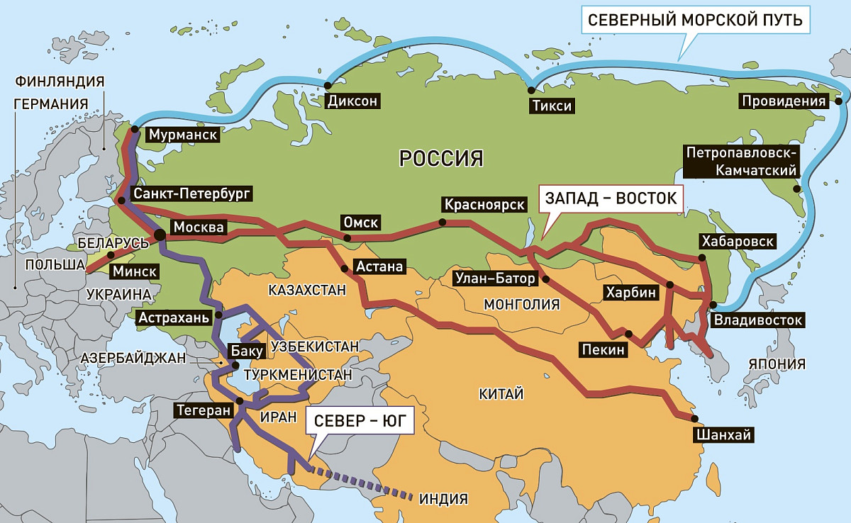
Приоритеты
Транспортные коридоры
развитие транспортных коридоров «Запад–Восток» и «Север–Юг», строительство и реконструкция ключевых маршрутов и обходов населённых пунктов
в 2025 году сохранялись высокие показатели строительства, реконструкции и ремонта дорог;
выполнялись планы по приведению дорог к нормативному состоянию на разных уровнях дорожной сети
4

Slide 5

Соблюдение межремонтных сроков
1. Материалы и конструкции земляного полотна и дорожных одежд
Долговечность автомобильных дорог обеспечивается:
- корректным подбором состава и типа покрытия,
- применением материалов с повышенной устойчивостью к колееобразованию, усталостным разрушениям и температурным деформациям,
- качественной подготовкой основания,
- обеспечением водоотвода.
2. Технологическая дисциплина и контроль качества
  Даже самый качественный проект не даст результата без соблюдения технологических режимов, корректной организации работ и объективного контроля на площадке. Здесь особую роль играет стандартизация: единые требования к процессам и к приемке работ позволяют обеспечивать высокий уровень качества выполняемых работ.
3. Мониторинг состояния и профилактика
Переход к управлению техническим состоянием на основе наблюдений и ранней диагностики позволяет предотвращать развитие дефектов и снижать стоимость последующих ремонтов. Это напрямую связано с логикой жизненного цикла: профилактические мероприятия дают больший экономический эффект и продление сроков службы автомобильных дорог, чем выполнение несвоевременного ремонта при уже сформировавшихся разрушениях.
4. Компетенция кадров
Необходимость обучения работников отрасли новым методам и технологиям, поскольку именно люди обеспечивают выполнение стандартов и качество работ в реальных условиях стройки.
5

Slide 6
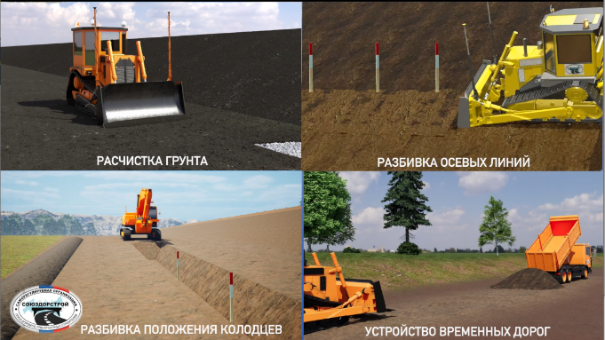


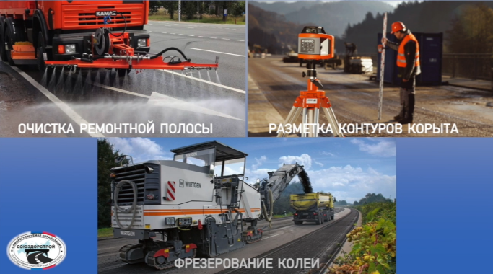
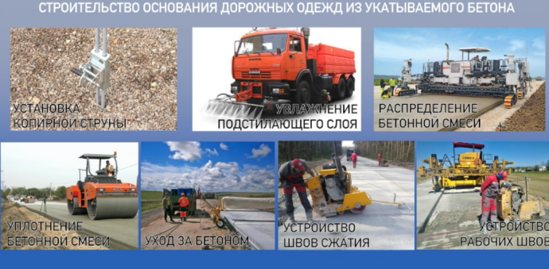
Совершенствование стандартов организации
видеоприложение к СТО 017 НОСТРОЙ 2.25.103 – 2014 «Автомобильные дороги. Устройство водоотводных и дренажных систем при строительстве автомобильных дорог и мостовых сооружений».
Разработано 25 видеоприложений
Ссылка на демоверсии
видеоприложений
видеоприложение к СТО 017 НОСТРОЙ 3.006 – 2022 «Автомобильные дороги. Строительство оснований дорожных одежд из укатываемого бетона. Правила производства работ и контроль их выполнения».
видеоприложение к СТО 017 НОСТРОЙ 2.25.50-2013 «Автомобильные дороги. Ремонт асфальтобетонных покрытий. Часть 4. Ликвидация колеи».
https://nextcloud.npmod.ru/s/BpygGScHa57ES5G
6

Slide 7
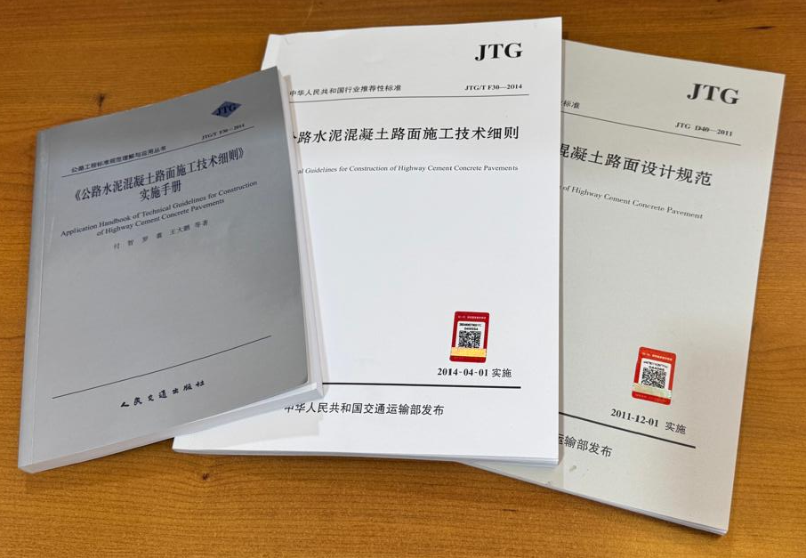
Стандарты Китайской Народной Республики
JTG D40-2011 Технические условия на проектирование дорожного цементобетонного покрытия,
JTG/Т F30-2014 Технические правила устройства дорожных цементобетонных покрытий,
JTG/Т F30-2014 Руководство по применению технических правил устройства дорожных цементобетонных покрытий.
СРО «СОЮЗДОРСТРОЙ» ведет разработку стандартов и видеоприложений с учетом передового зарубежного опыта. К ранее переведенным нормативным документам Германии и США, в прошлом году мы перевели три нормативно-технических документа Китайской Народной Республики. Особый интерес представляет подход Китая к проектированию цементобетонных покрытий. Совместно с МАДИ, мы делаем сопоставление китайских стандартов с российскими нормами. Это необходимо не для прямого копирования, а для критического анализа и для понимания, какие решения применимы в российских природно‑климатических условиях, при наших нагрузках и в нашей системе технического регулирования.
7

Slide 8
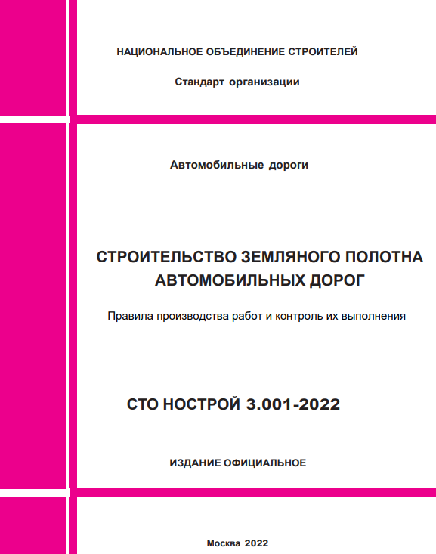
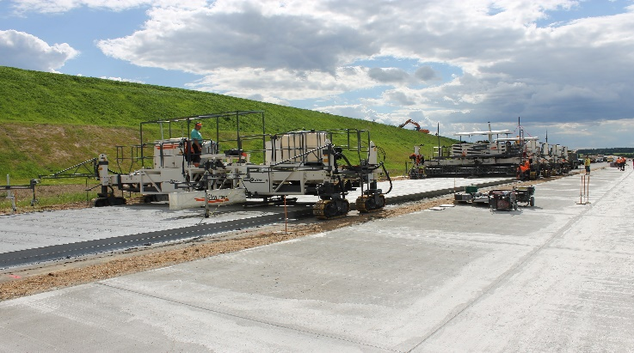
Для строительства качественных безопасных дорог следует разработать Методику оценки эффективности строительства, реконструкции, капитального ремонта и ремонта автомобильных дорог с учетом жизненного цикла автомобильных дорог. Это позволит более эффективно использовать выделенные ресурсы и в конечном итоге получать более качественные и надежные автомобильные дороги.
Методика
оценки эффективности строительства, реконструкции, капитального ремонта и ремонта автомобильных дорог с учетом жизненного цикла автомобильных дорог
Для увеличения сроков службы автомобильных дорог необходимо расширенное применение цементобетона в конструкциях дорожных одежд, в связи с чем целесообразно включать в техническое задание на разработку проектно-сметной документации на строительство, реконструкцию и капитальный ремонт автомобильных дорог требования об обязательном сравнении вариантов конструкций жестких и нежестких дорожных одежд на основании технико-экономического обоснования за период жизненного цикла.
8

Slide 9
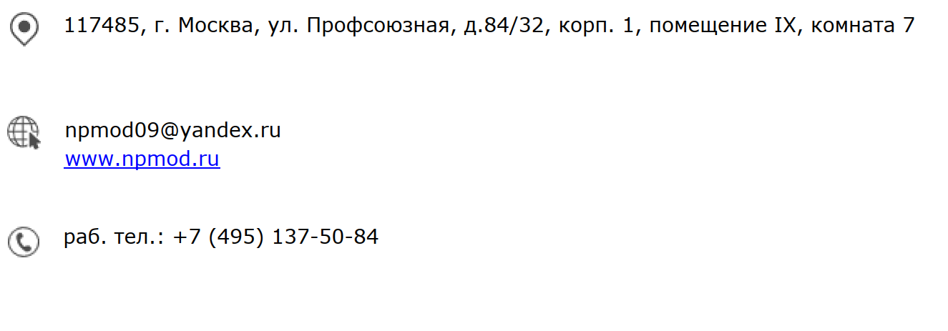
Спасибо за внимание!
9

